Slide 1
Chào mừng các con học sinh thân yêu
TRƯỜNG TIỂU HỌC THANH AM
1A2

Slide 2
học
cốc
chục
đức
con cóc
kí túc xá
cái cốc
lọ mực

Slide 3
Đi học về, Hà thấy mấy khóm cúc đã nở rực rỡ. Hà hái cúc, cắm vào cốc rồi để ngay ngắn trên bàn học. Mẹ tấm tắc khen Hà khéo tay.

Slide 4
MÔN TIẾNG VIỆT Bài 48: at ăt ât

Slide 5


Yêu cầu cần đạt
at ăt ât bát sắt đất
bãi cát mặt trời bật lửa
Hè đến, nhà Nam đi nghỉ mát …..
at ăt ât
mặt trời bật lửa

Slide 6



Slide 7
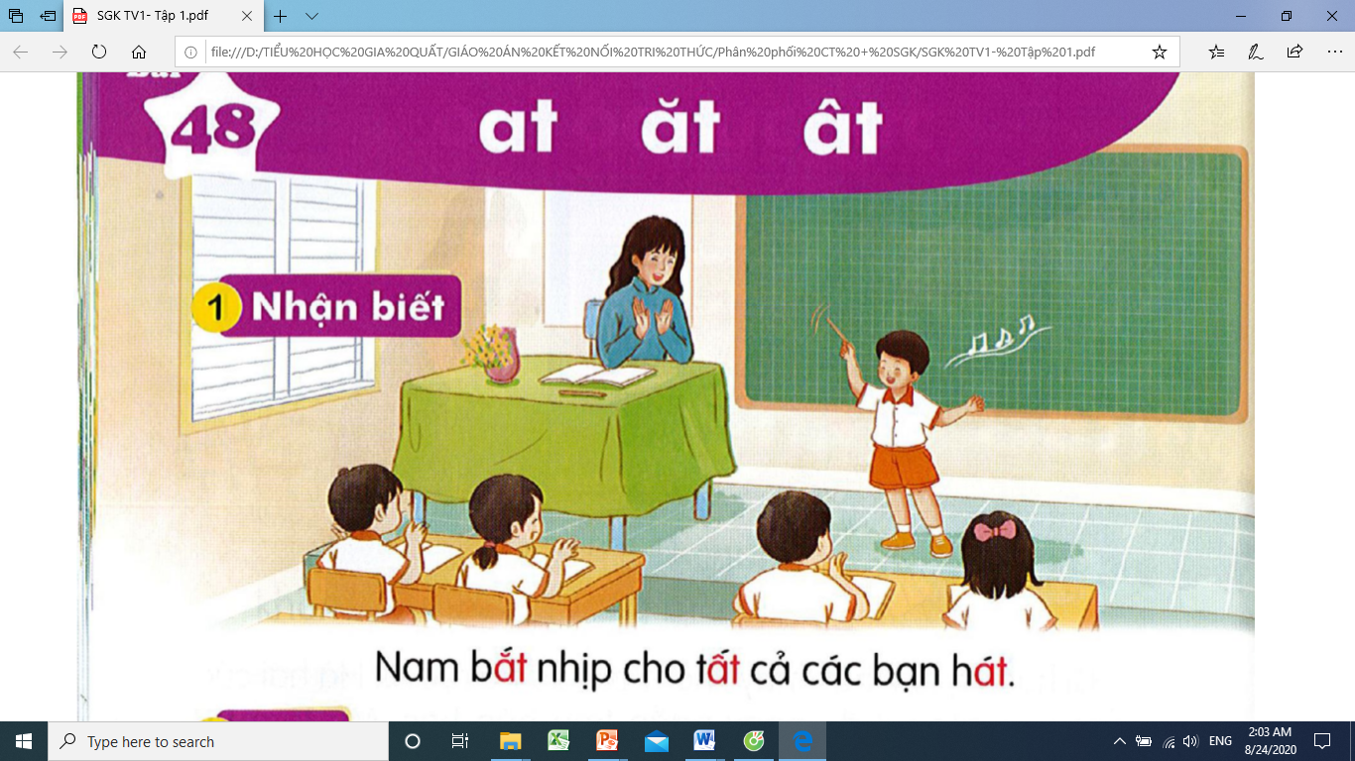
ăt
at
Nam bắt nhịp cho tất cả các bạn hát.
ât

Slide 8


Slide 9
at
ăt
ât
h
at
hát
bát
lạt
sắt
gặt
đất
gật

Slide 10
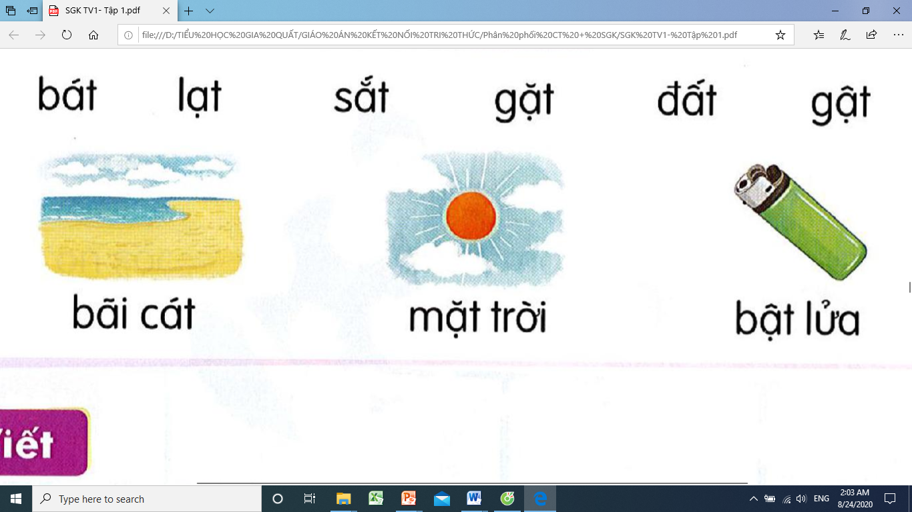
bãi cát
mặt trời
bật lửa

Slide 11
at
ăt
ât
h
at
hát
bát
lạt
sắt
gặt
đất
gật
bãi cát
mặt trời
bật lửa

Slide 12


Slide 13


Slide 14
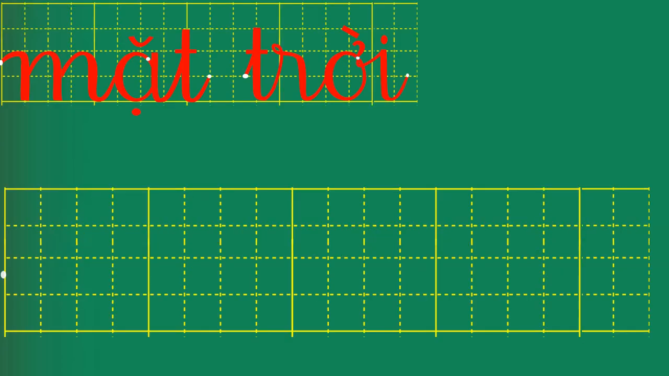

Slide 15
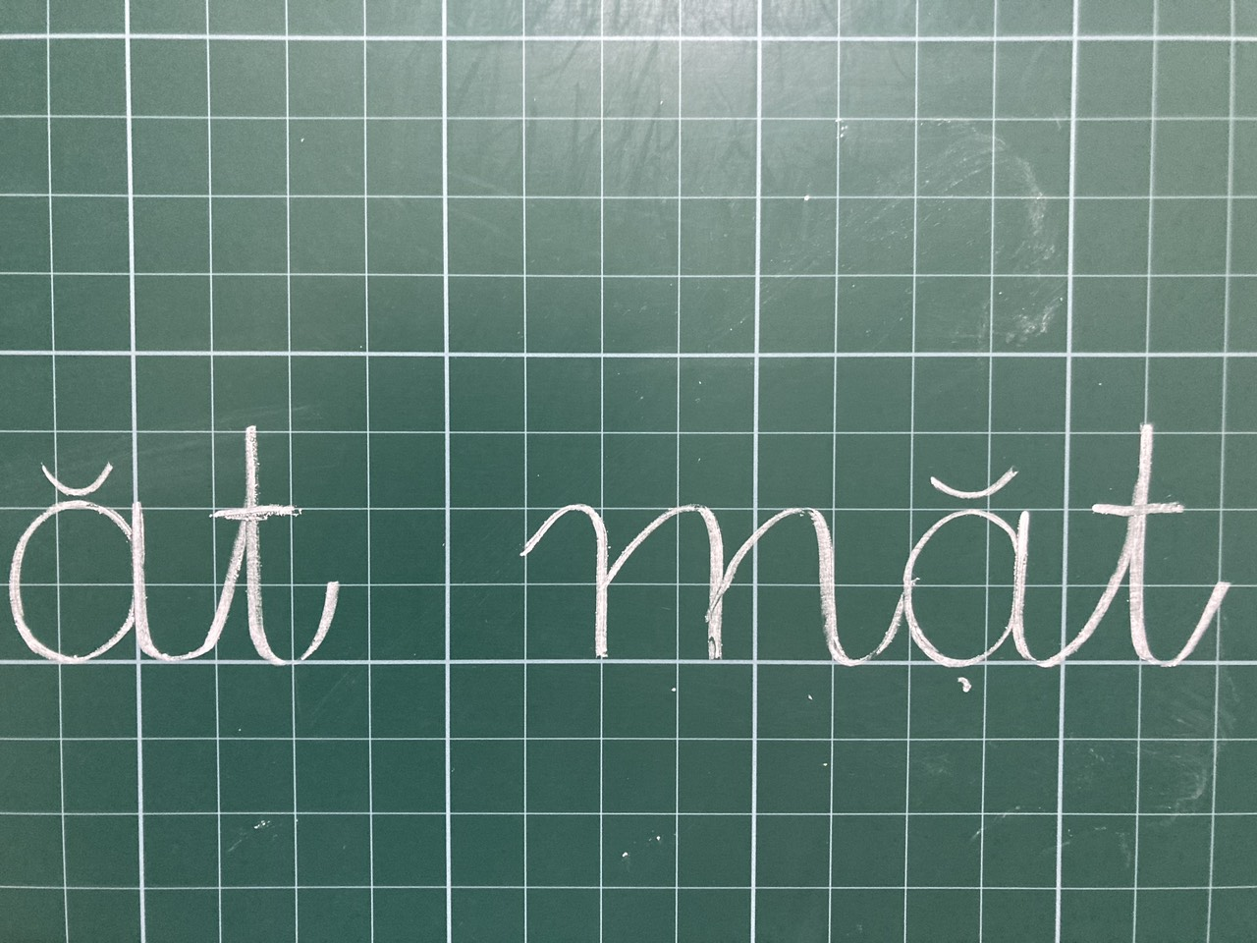

Slide 16
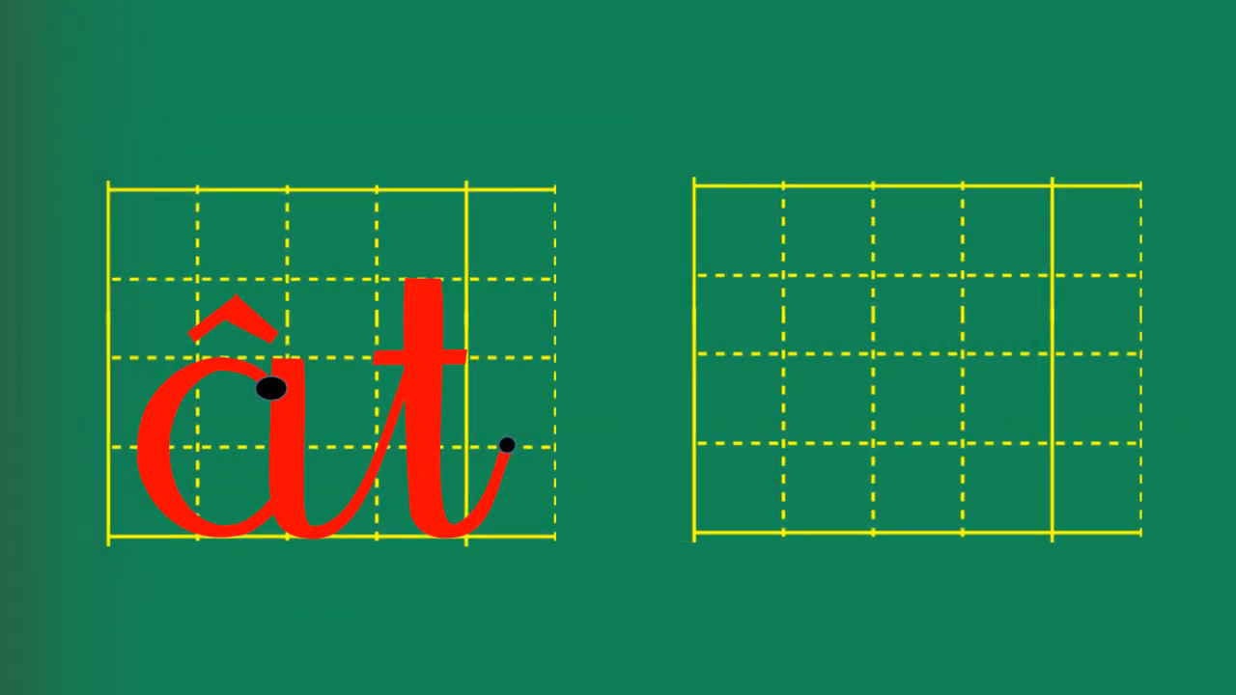

Slide 17
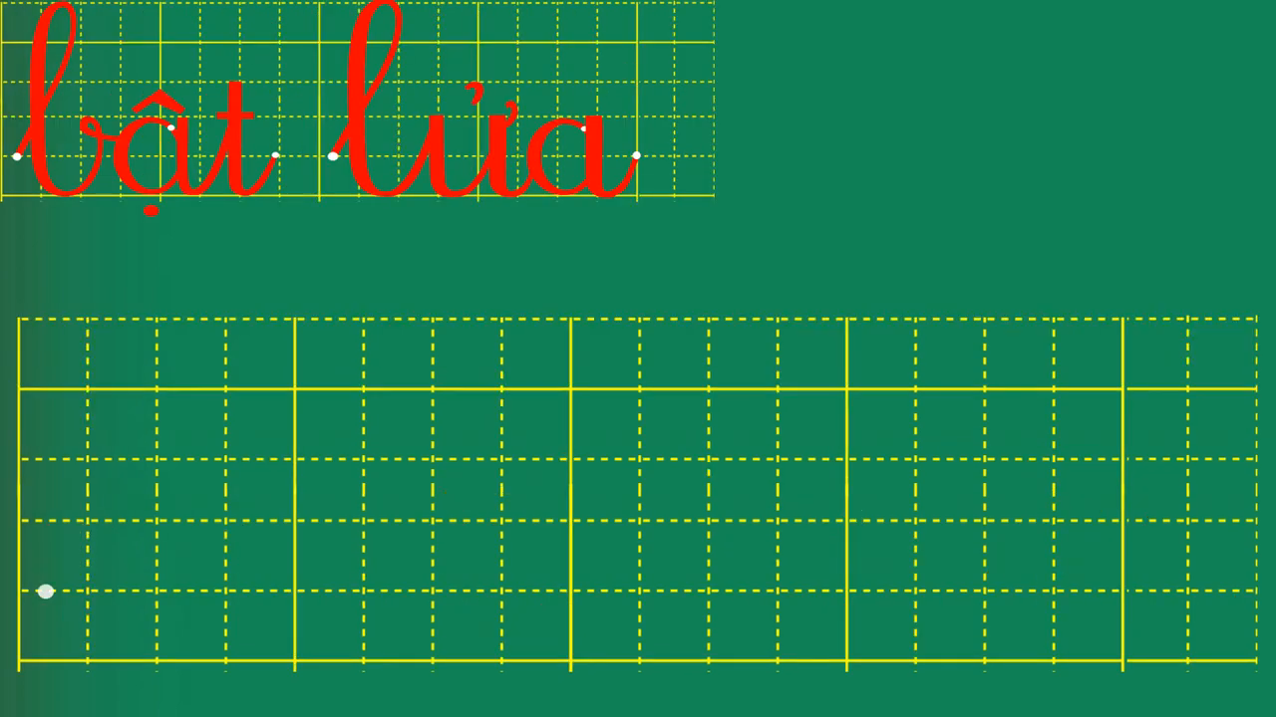

Slide 18
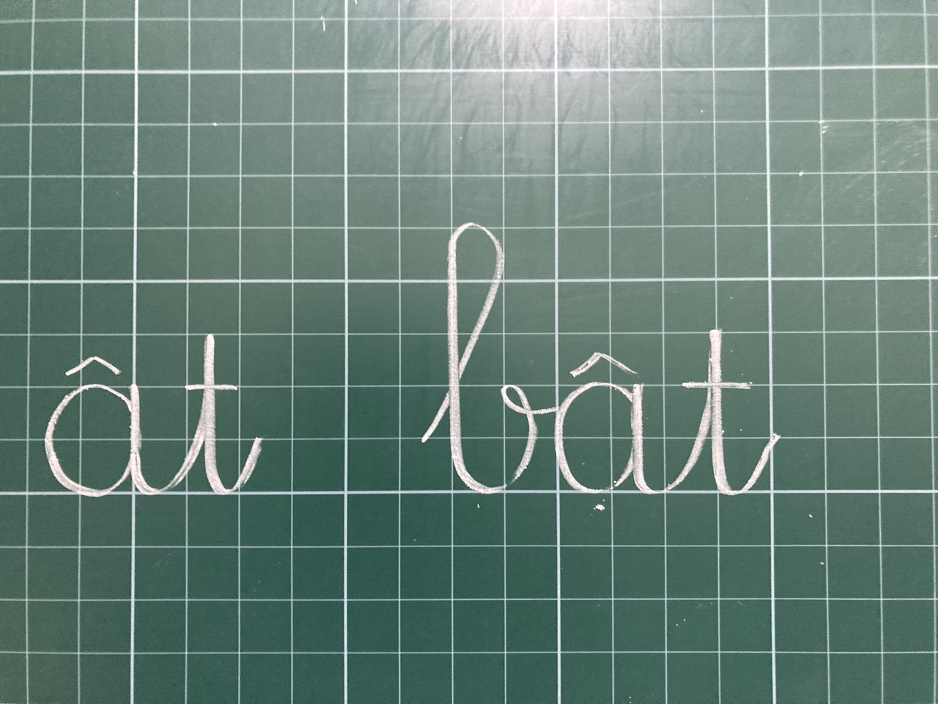

Slide 19
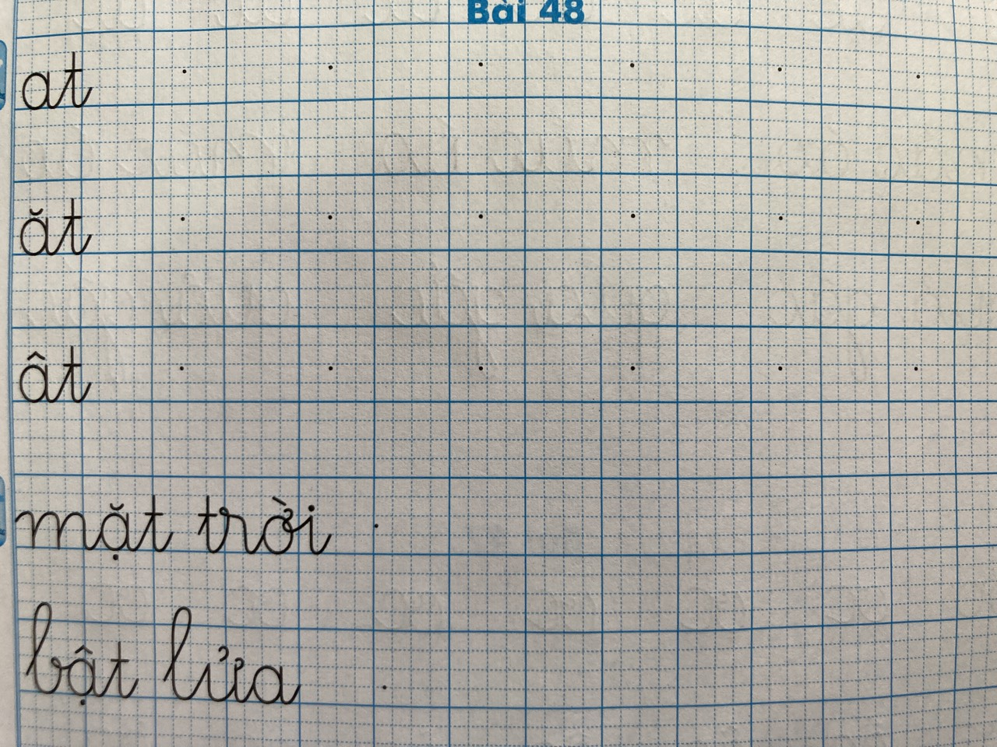

Slide 20
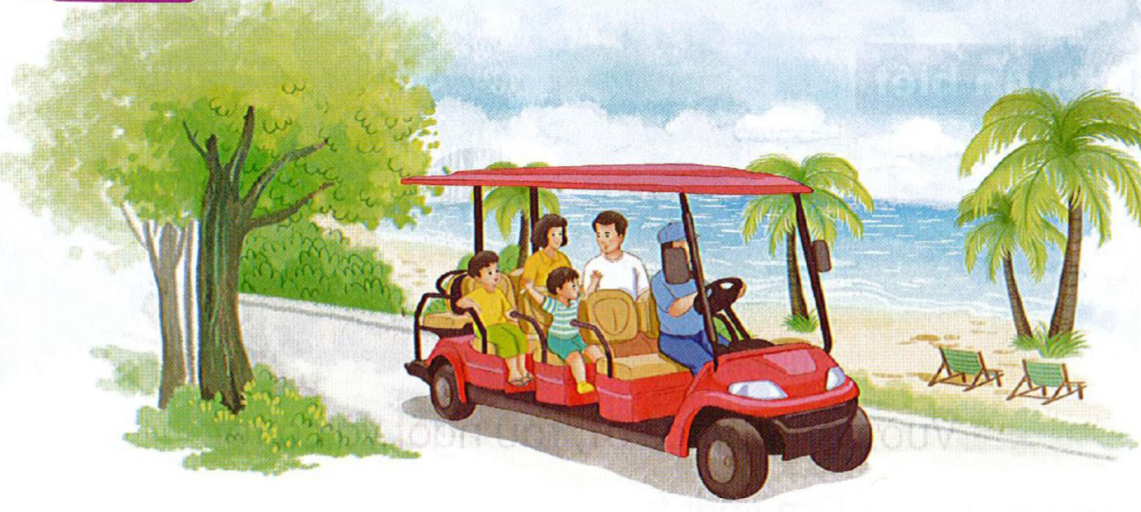
2
Hè đến, nhà Nam đi nghỉ mát ở Cát Bà. Mẹ và Nam bỏ áo bơi, bàn chải, khăn mặt vào ba lô. Nam rất vui khi đi chơi xa với cả nhà.
1
3

Slide 21


Slide 22
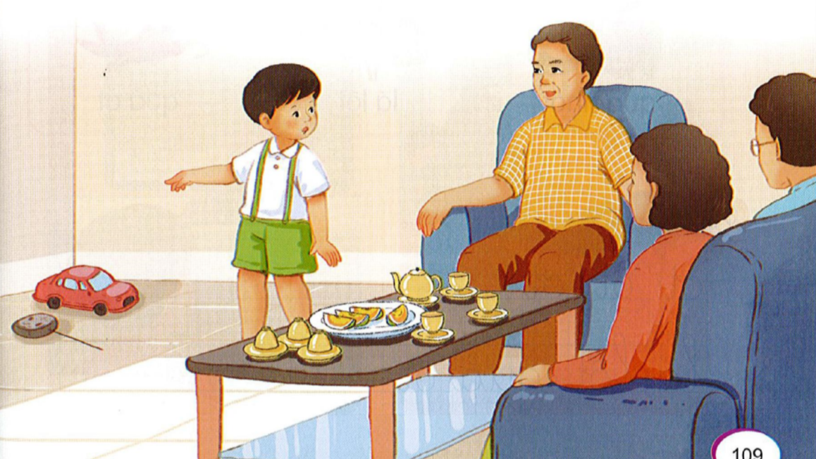
Xin phep

Slide 23

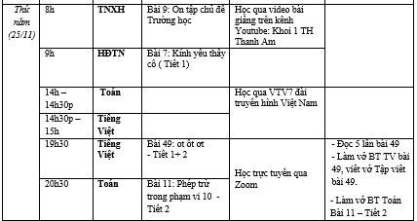
Dặn dò
- Hoàn thành vở BTTV bài 48.
- Hoàn thành vở Tập viêt bài 48.
Đọc lại bài 48, chuẩn bị bài 49.

Slide 24

Chúc các con
chăm ngoan, học giỏi

